Slide 1





TRƯỜNG TIỂU HỌC HÒA NGHĨA
CHÀO MỪNG QUÝ THẦY CÔ VÀ CÁC EM ĐẾN VỚI TIẾT
TIẾNG VIỆT LỚP 1
Giáo viên: Phạm Thị Minh

Slide 2




kì cọ
đi bộ
Kì đà ở kẽ đá.
kẻ ô

Slide 3

L
l
h
Le le b¬i trªn hå.

Slide 4
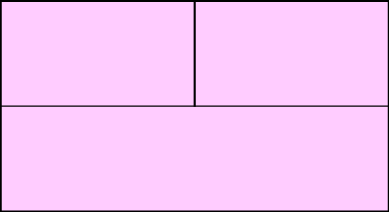
h
l
h
«
l
e
le
hå
hÐ ho hæ
h
h
li lä lì
h
l
l
l

Slide 5
h
l
h
«
l
e
le
hå
hÐ ho hæ
li lä lì

Slide 6

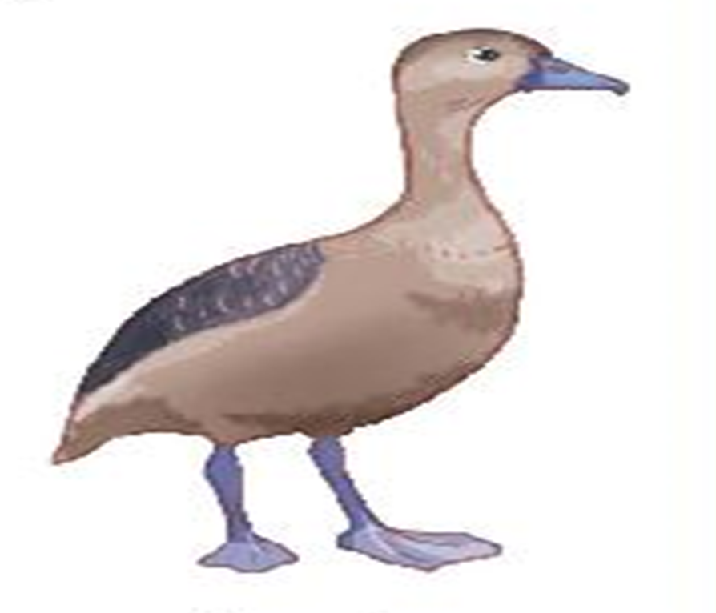
l¸ ®á
bê hå
c¸ hè
le le

Slide 7
h
l
h
«
l
e
le
hå
hÐ ho hæ
li lä lì
l¸ ®á
bê hå
c¸ hè
le le

Slide 8

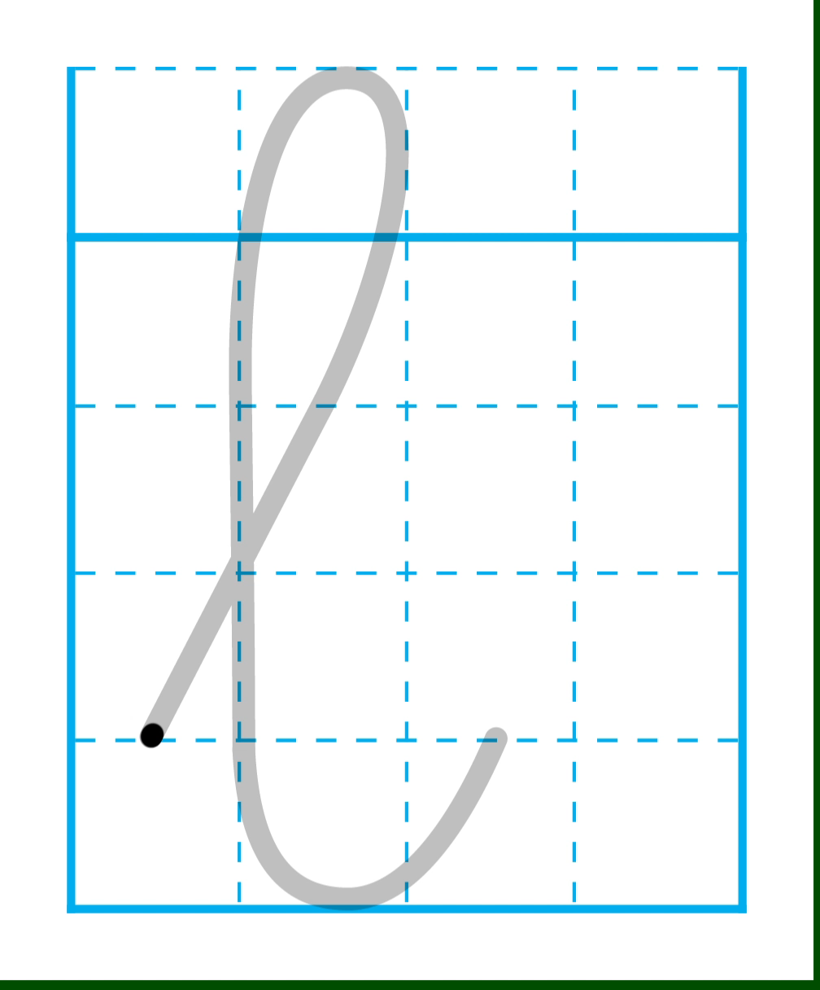

Slide 9
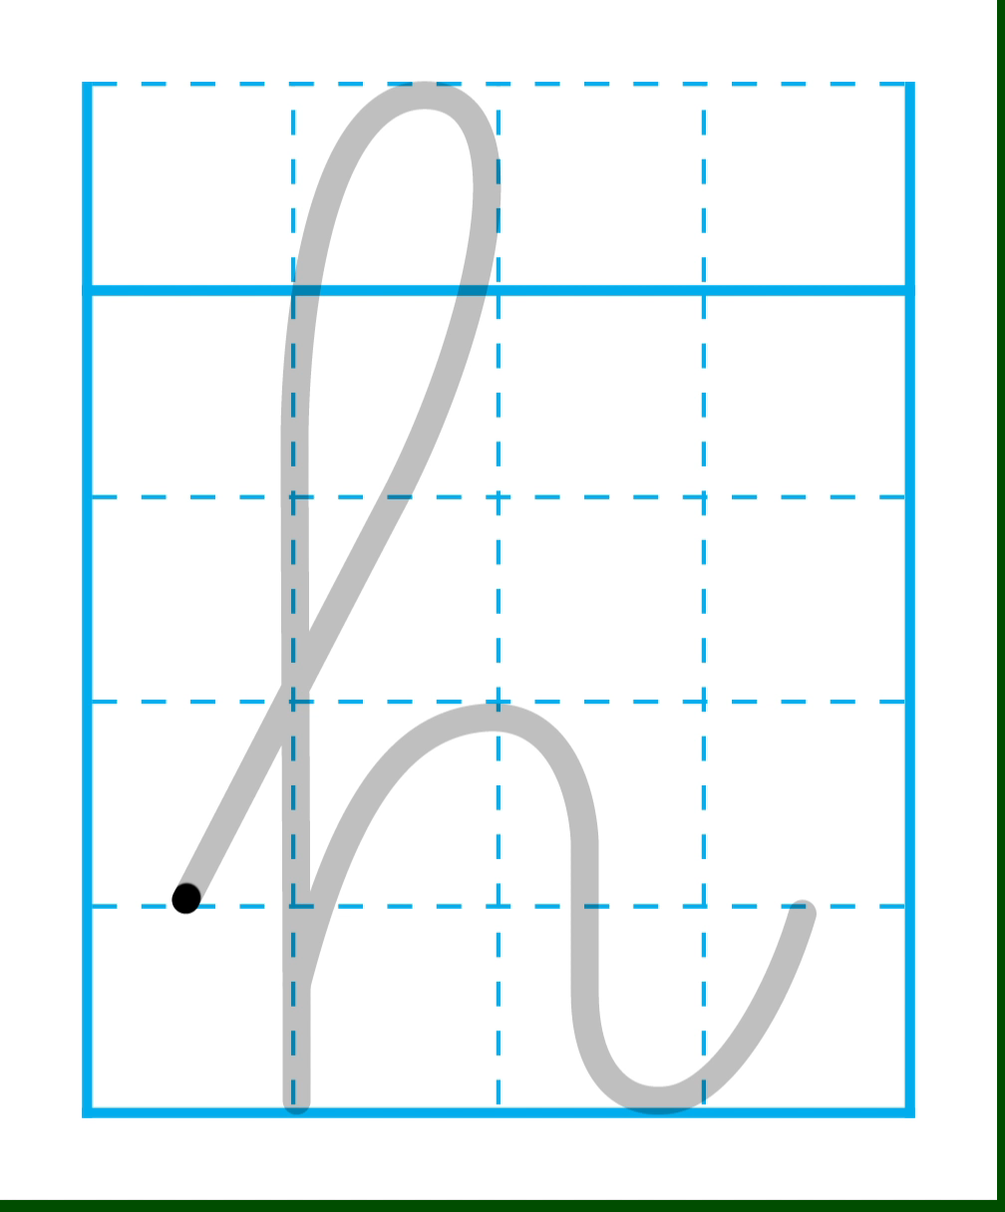

Slide 10
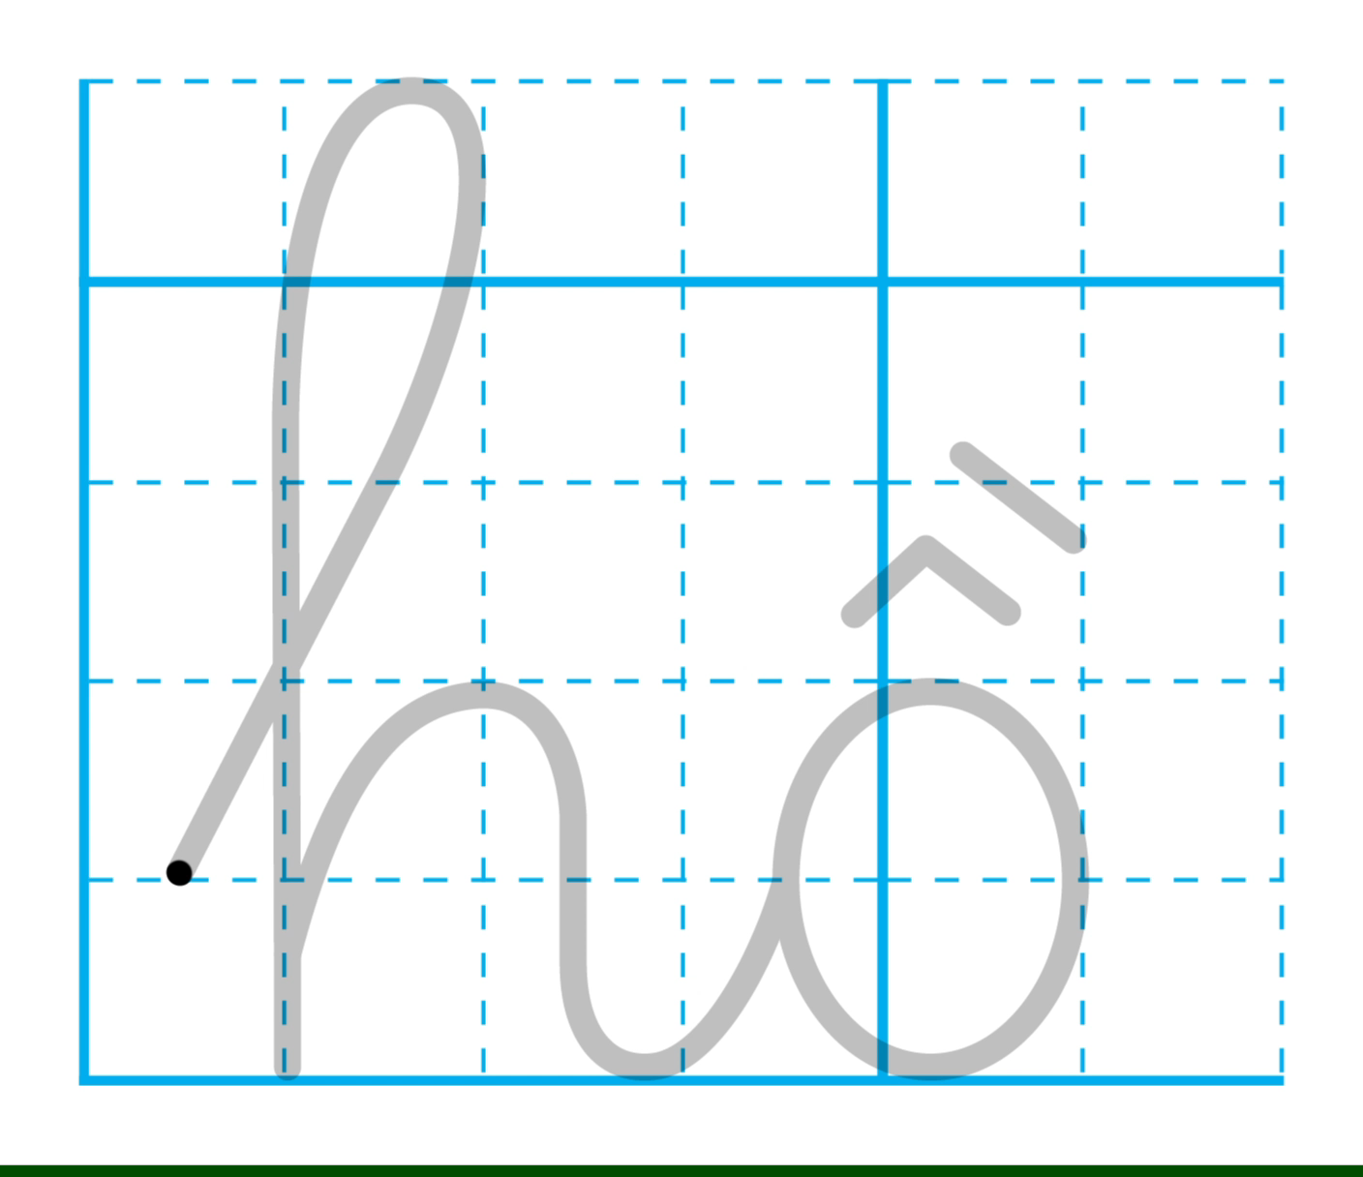

Slide 11
